Slide 1
SDFGSG
NO FUME
c NO CONSUMA NINGÚN TIPO DE TABACO
Mensajes para la población general
#PrEvCan #CANCERCODE
La campaña PrEvCan fue iniciada por la Sociedad Europea de Enfermería Oncológica (EONS) y se desarrolla en colaboración con la Sociedad Europea de Oncología Médica (ESMO). Para más información:: www.cancernurse.eu/prevcan

Slide 2
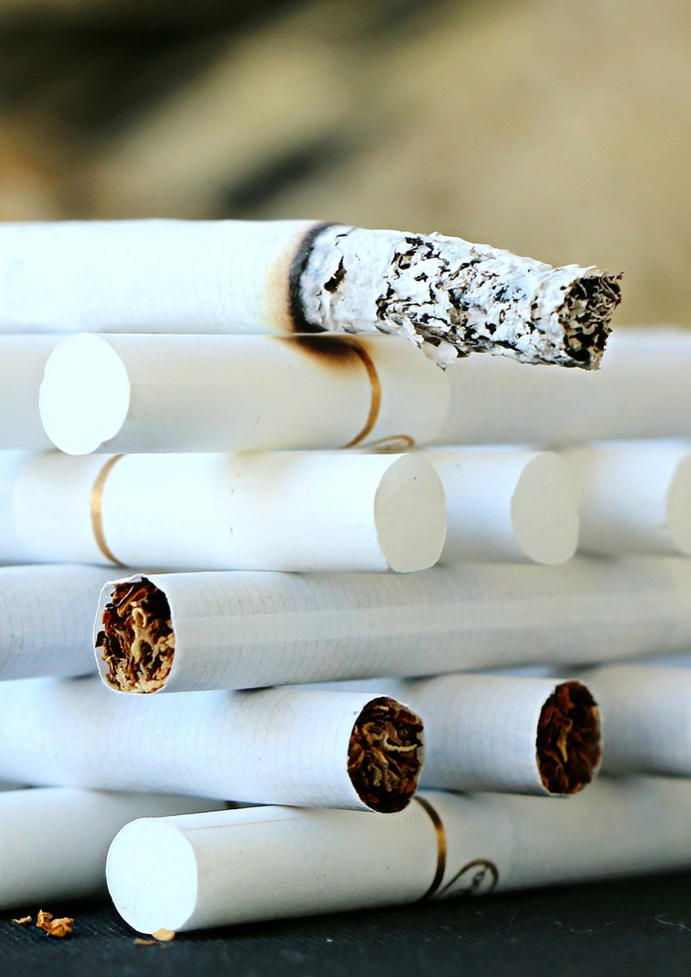
SDFGSG
Inserte el logo de su organización aquí
NO FUME
c NO CONSUMA NINGÚN TIPO DE TABACO
Fumar es el principal factor de riesgo para desarrollar cáncer
#PrEvCan #CANCERCODE
La campaña PrEvCan fue iniciada por la Sociedad Europea de Enfermería Oncológica (EONS) y se desarrolla en colaboración con la Sociedad Europea de Oncología Médica (ESMO). Para más información:: www.cancernurse.eu/prevcan

Slide 3
SDFGSG
Inserte el logo de su organización aquí
NO FUME
c NO CONSUMA NINGÚN TIPO DE TABACO
La mayoría de cigarrillos electrónicos contienen nicotina, por lo que son adictivos
#PrEvCan #CANCERCODE
La campaña PrEvCan fue iniciada por la Sociedad Europea de Enfermería Oncológica (EONS) y se desarrolla en colaboración con la Sociedad Europea de Oncología Médica (ESMO). Para más información:: www.cancernurse.eu/prevcan

Slide 4
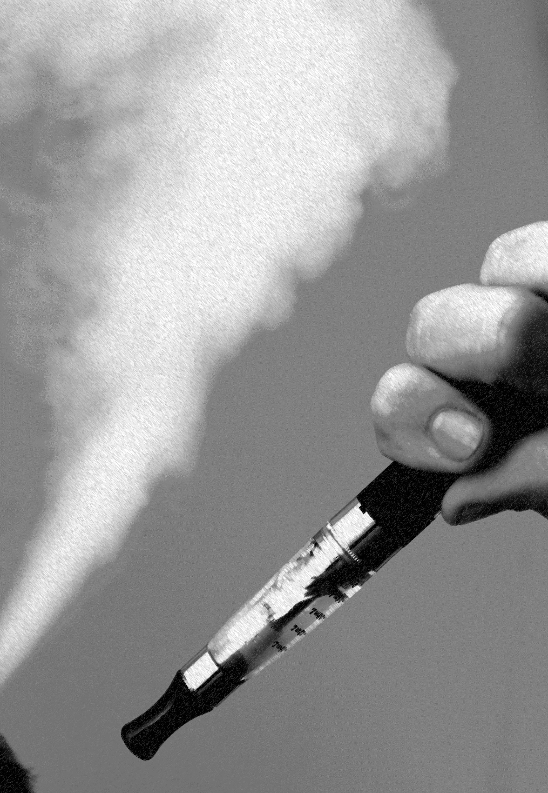
SDFGSG
Inserte el logo de su organización aquí
NO FUME
c NO CONSUMA NINGÚN TIPO DE TABACO
El uso de cigarrillos electrónicos es peligroso para niños, adolescentes y adultos jóvenes
#PrEvCan #CANCERCODE
La campaña PrEvCan fue iniciada por la Sociedad Europea de Enfermería Oncológica (EONS) y se desarrolla en colaboración con la Sociedad Europea de Oncología Médica (ESMO). Para más información:: www.cancernurse.eu/prevcan

Slide 5
SDFGSG
Inserte el logo de su organización aquí
NO FUME
c NO CONSUMA NINGÚN TIPO DE TABACO
El uso de pipas de agua (cachimba) está asociado con el cáncer de pulmón y otras enfermedades respiratorias
#PrEvCan #CANCERCODE
La campaña PrEvCan fue iniciada por la Sociedad Europea de Enfermería Oncológica (EONS) y se desarrolla en colaboración con la Sociedad Europea de Oncología Médica (ESMO). Para más información:: www.cancernurse.eu/prevcan

Slide 6
SDFGSG
Inserte el logo de su organización aquí
NO FUME
c NO CONSUMA NINGÚN TIPO DE TABACO
Nunca empiece a consumir tabaco, se hace un gran favor a usted y a quienes le rodean
#PrEvCan #CANCERCODE
La campaña PrEvCan fue iniciada por la Sociedad Europea de Enfermería Oncológica (EONS) y se desarrolla en colaboración con la Sociedad Europea de Oncología Médica (ESMO). Para más información:: www.cancernurse.eu/prevcan

Slide 7
SDFGSG
Inserte el logo de su organización aquí
NO FUME
c NO CONSUMA NINGÚN TIPO DE TABACO
Nunca es demasiado tarde para dejar de fumar
#PrEvCan #CANCERCODE
La campaña PrEvCan fue iniciada por la Sociedad Europea de Enfermería Oncológica (EONS) y se desarrolla en colaboración con la Sociedad Europea de Oncología Médica (ESMO). Para más información:: www.cancernurse.eu/prevcan

Slide 8
SDFGSG
Inserte el logo de su organización aquí
NO FUME
c NO CONSUMA NINGÚN TIPO DE TABACO
Dejar de fumar mejorará su salud y la de su familia
#PrEvCan #CANCERCODE
La campaña PrEvCan fue iniciada por la Sociedad Europea de Enfermería Oncológica (EONS) y se desarrolla en colaboración con la Sociedad Europea de Oncología Médica (ESMO). Para más información:: www.cancernurse.eu/prevcan

Slide 9
SDFGSG
Inserte el logo de su organización aquí
NO FUME
c NO CONSUMA NINGÚN TIPO DE TABACO
Solicite apoyo a su enfermera u otro profesional sanitario
#PrEvCan #CANCERCODE
La campaña PrEvCan fue iniciada por la Sociedad Europea de Enfermería Oncológica (EONS) y se desarrolla en colaboración con la Sociedad Europea de Oncología Médica (ESMO). Para más información:: www.cancernurse.eu/prevcan

Slide 10
SDFGSG
NO FUME
c NO CONSUMA NINGÚN TIPO DE TABACO
Mensajes para profesionales de la salud
#PrEvCan #CANCERCODE
La campaña PrEvCan fue iniciada por la Sociedad Europea de Enfermería Oncológica (EONS) y se desarrolla en colaboración con la Sociedad Europea de Oncología Médica (ESMO). Para más información:: www.cancernurse.eu/prevcan

Slide 11
SDFGSG
Inserte el logo de su organización aquí
NO FUME
c NO CONSUMA NINGÚN TIPO DE TABACO
Dejar de fumar es una parte esencial de la prevención primaria, secundaria y terciaria
#PrEvCan #CANCERCODE
La campaña PrEvCan fue iniciada por la Sociedad Europea de Enfermería Oncológica (EONS) y se desarrolla en colaboración con la Sociedad Europea de Oncología Médica (ESMO). Para más información:: www.cancernurse.eu/prevcan

Slide 12
SDFGSG
Inserte el logo de su organización aquí
NO FUME
c NO CONSUMA NINGÚN TIPO DE TABACO
Valore siempre si sus pacientes son fumadores. ¡Ofrezca consejo, apoyo y seguimiento!
#PrEvCan #CANCERCODE
La campaña PrEvCan fue iniciada por la Sociedad Europea de Enfermería Oncológica (EONS) y se desarrolla en colaboración con la Sociedad Europea de Oncología Médica (ESMO). Para más información:: www.cancernurse.eu/prevcan

Slide 13
SDFGSG
Inserte el logo de su organización aquí
NO FUME
c NO CONSUMA NINGÚN TIPO DE TABACO
Remita a servicios para dejar de fumar basados en evidencia
#PrEvCan #CANCERCODE
La campaña PrEvCan fue iniciada por la Sociedad Europea de Enfermería Oncológica (EONS) y se desarrolla en colaboración con la Sociedad Europea de Oncología Médica (ESMO). Para más información:: www.cancernurse.eu/prevcan

Slide 14
SDFGSG
Inserte el logo de su organización aquí
NO FUME
c NO CONSUMA NINGÚN TIPO DE TABACO
Preste especial atención a pacientes con abuso de múltiples sustancias
#PrEvCan #CANCERCODE
La campaña PrEvCan fue iniciada por la Sociedad Europea de Enfermería Oncológica (EONS) y se desarrolla en colaboración con la Sociedad Europea de Oncología Médica (ESMO). Para más información:: www.cancernurse.eu/prevcan

Slide 15
SDFGSG
Inserte el logo de su organización aquí
NO FUME
c NO CONSUMA NINGÚN TIPO DE TABACO
Texto personalizado
Inserte su foto
#PrEvCan #CANCERCODE
La campaña PrEvCan fue iniciada por la Sociedad Europea de Enfermería Oncológica (EONS) y se desarrolla en colaboración con la Sociedad Europea de Oncología Médica (ESMO). Para más información:: www.cancernurse.eu/prevcan

